Slide 1
“MODELO DE GESTIÓN DE PROYECTOS DEL SECTOR ELÉCTRICO APLICADO AL SUBSECTOR DE SUMINISTRO Y MONTAJE DE PRODUCTOS Y SERVICIOS DE INGENIERÍA ELÉCTRICA” AUTORAS: ING. APOLO CÁRDENAS TATIANA MAGALI ING. BOLAÑOS JURADO MÓNICA CAROLINA DIRECTOR: ING. PAVÓN RAÚL MSC., MBA. SANGOLQUÍ, JULIO DE 2014
MAESTRÍA EN GESTIÓN DE PROYECTOS
VI PROMOCIÓN
TESIS DE GRADO MAESTRÍA DE GESTIÓN DE PROYECTOS

Slide 2
INTRODUCCIÓN

Slide 3
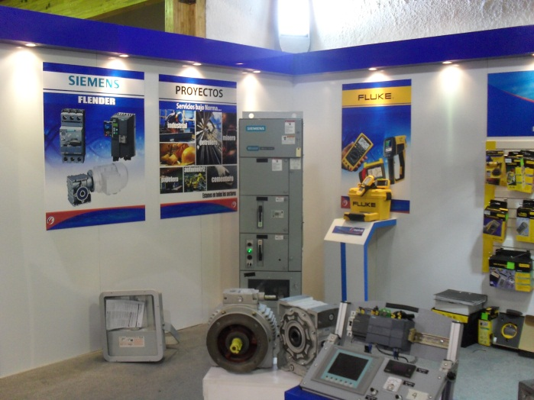
EMPRESAS DEL SECTOR ELÉCTRICO
Generación, Distribución,
Transporte, Comercialización
Fabricación y Comercialización de bienes o suministros, y prestación de servicios conexos a la energía.

Slide 4
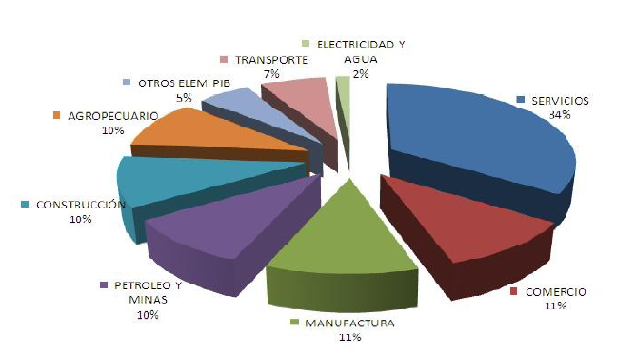
SUBSECTOR DE SUMINISTRO Y MONTAJE DE PRODUCTOS Y SERVICIOS DE INGENIERÍA ELÉCTRICA
Actividades económicas que contribuyen al crecimiento del PIB

Slide 5
FORMULACIÓN DEL PROBLEMA
1
2
3
¿Existe un Modelo de Gestión de Proyectos aplicado a las empresas del Sector Eléctrico?
¿Se evidencia una planificación de proyectos en las empresas del subsector eléctrico?
¿De qué manera el seguimiento y control de proyectos permitirá a las empresas establecer formas de comunicación y coordinación del trabajo?
Notes:
Content
SDH Overview...........................................................................Page 1
Frame Structure & Multiplexing Methods.................................Page 9
Overheads & Pointers ...............................................................Page 24

Slide 6
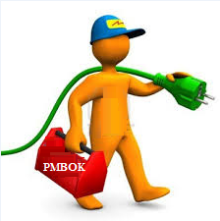
OBJETIVO GENERAL
Disponer un Modelo de Gestión de Proyectos del Sector Eléctrico aplicado al Subsector de Suministro y Montaje de productos y servicios de Ingeniería Eléctrica.
Notes:
Content
SDH Overview...........................................................................Page 1
Frame Structure & Multiplexing Methods.................................Page 9
Overheads & Pointers ...............................................................Page 24

Slide 7
IMPORTANCIA
Proporciona la capacidad para adaptarse al cambio y manejar dicho cambio.
Analizar y seleccionar alternativas de solución adecuadas a necesidades o problemas específicos.
Aportar a las empresas del subsector un “cómo hacer”
Notes:
Content
SDH Overview...........................................................................Page 1
Frame Structure & Multiplexing Methods.................................Page 9
Overheads & Pointers ...............................................................Page 24

Slide 8
MARCO TEÓRICO

Slide 9
COMPARACIÓN PMBOK VS. PRINCE2
PMBOK | PRINCE2
Orientado a Project managers | Orientado a toda la organización que interviene en el proyecto
Orientado hacia la enseñanza. | Orientado más hacia la práctica, se podría decir que está enfocado a tener más probabilidades de éxito en el desarrollo de los proyectos.
Proporciona todos los conocimientos necesarios para enfrentar a la gestión de proyectos. | Define con más detalle los roles y responsabilidades dentro del proyecto y la organización de gestión y toma de decisiones.
Incluye las habilidades de gestión e interpersonales | No abarca la gestión de servicios, ni la de personal
Orientado a la descripción | Orientado al uso o a la acción
Es una guía o norma (conjunto de mejores prácticas, orientado a la descripción de lo que se hace o utiliza) | Es un método (modo de hacer, prescriptivo, orientado al uso o a la acción).
Finalización del proyecto | Consecución del Business Case.
Describe las técnicas que se usan al gestionar un proyecto | Apenas da una breve descripción de las técnicas a usar
Incluye la gestión de adquisiciones | No lo hace
Tiene como fin el producto | Tiene como fin el beneficio económico
No prescriptivo, es descriptivo | Prescriptivo

Slide 10
DISEÑO METODOLÓGICO

Slide 11
METODOLOGÍA DE LA INVESTIGACIÓN
Población Objetivo
Técnica de Muestreo
PYMES del subsector de suministro y montaje de productos y servicios de Ingeniería Eléctrica de la Provincia de Pichincha
Muestreo Probabilístico Aleatorio Simple
Fuente de información
Técnica de Investigación
la base de datos del último Censo Económico realizado por el INEC en el año 2010
Encuesta
242 empresas
Notes:
REVISAR CONDICIONES DE LAS PYMES

Slide 12
DIAGNÓSTICO SITUACIONAL

Slide 13
AMBIENTE EXTERNO
MACROENTORNO
Políticas Gubernamentales para la creación de programas y proyectos
Actividades de mayor crecimiento del PIB
Crecimiento de la demanda de energía eléctrica
Política de Reducción de las Importaciones
Incumplimiento de normas de seguridad industrial
No existen mecanismos de manejo de residuos eléctricos

Slide 14
AMBIENTE EXTERNO
MICROENTORNO
Amplio mercado en el área industrial, comercial y residencial
Amplia gama de proveedores para adquisición de materiales
Varias empresas dedicadas a la misma actividad
Pago de derechos arancelarios

Slide 15
AMBIENTE INTERNO
Se tiene conocimiento básico de la Gestión de Proyectos
Precios establecidos en función del Alcance, tiempo y costo
Desarrollo de nuevas tecnologías

Slide 16
AMBIENTE INTERNO
No utilizan metodología
Falta de control y medición del alcance
Falta de conocimiento en la prevención de riesgos
Inadecuada Gestión de Interesados
Falta de medios de control de calidad
Limitada Capacitación

Slide 17
PROPUESTA DEL MODELO DE GESTIÓN DE PROYECTOS

Slide 18
MODELO DE GESTIÓN DE PROYECTOS
PROCESOS DE INICIACIÓN
PROCESOS DE PLANIFICACIÓN
PROCESOS DE EJECUCIÓN
PROCESOS DE MONITOREO Y CONTROL
PROCESOS DE CIERRE
Gestión de la Integración del Proyecto
Gestión del Alcance del Proyecto
Gestión del Tiempo del Proyecto
Gestión de Costos del Proyecto
Gestión de Riesgos del Proyecto
Gestión de Recursos Humanos
Gestión de la Calidad del Proyecto
Gestión de los Interesados
Gestión de las Adquisiciones
Gestión de la Integración del Proyecto
Gestión de la Integración del Proyecto
Gestión de las Comunicaciones del Proyecto
Gestión de las Comunicaciones del Proyecto
Gestión de las Adquisiciones

Slide 19
GESTIÓN DE LA INTEGRACIÓN
GESTIÓN DEL ALCANCE
GESTIÓN DEL TIEMPO
GESTIÓN DE COSTOS
GESTIÓN DE CALIDAD
Acta de Constitución del Proyecto
Solicitud de Control de Cambios en el Proyecto
Acta de Entrega-Recepción
Enunciado del Alcance del Proyecto
Estructura de Desglose del Trabajo EDT
Cronograma del Proyecto
Línea Base de Costos
Plan de Gestión de Calidad

Slide 20
GESTIÓN DE RECURSOS HUMANOS
Descripción de Roles y Competencias
Organigrama
GESTIÓN DE LAS COMUNICACIONES
Matriz de Comunicaciones
Informe de desempeño del proyecto
GESTIÓN DE RIESGOS
Plan de Gestión de Riesgos
GESTIÓN DE ADQUISICIONES
GESTIÓN DE INTERESADOS
Matriz de Análisis de Decisión de Hacer o Comprar
Registro de los Interesados

Slide 21
VALIDACIÓN DEL MODELO DE GESTIÓN DE PROYECTOS

Slide 22
PASOS A SEGUIR
Selección de Panel de Expertos
Definición de Criterios para la Evaluación del Modelo
Elaboración del Instrumento para Validar el Modelo
Ejecución de la Evaluación
Análisis de Resultados
Seguimiento y Control

Slide 23
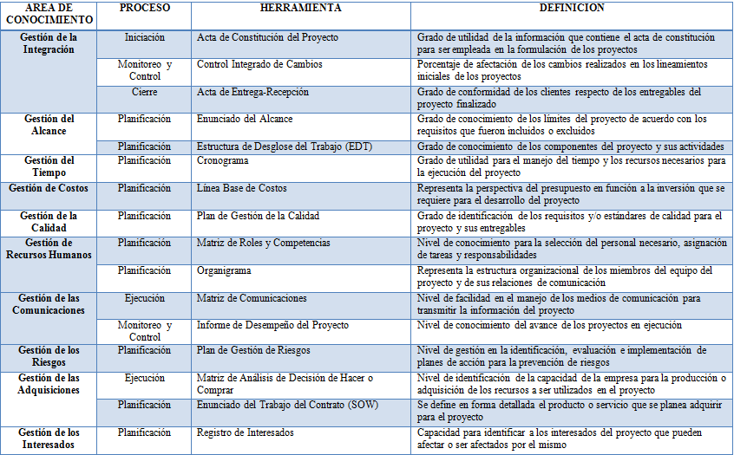
CRITERIOS DE EVALUACIÓN

Slide 24
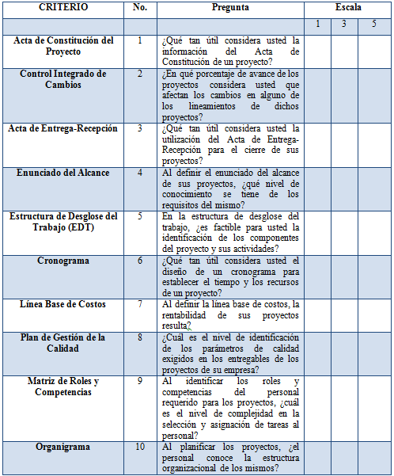
INSTRUMENTO DE VALIDACIÓN

Slide 25
ANÁLISIS DE RESULTADOS
INTEGRACIÓN
CONTROL DE CAMBIOS
Utilidad del Acta de Constitución de un proyecto
Cambios en alguno de los lineamientos del proyecto

Slide 26
ALCANCE
TIEMPO
Factibilidad para la identificación de los componentes del proyecto y sus actividades
Utilidad del diseño de un cronograma

Slide 27
COSTOS
CALIDAD
Rentabilidad de los proyectos al definir la línea base de costos
Nivel de identificación de los parámetros de calidad exigidos en los entregables

Slide 28
CONCLUSIONES

Slide 29
1
A nivel externo, las principales amenazas de las empresas son la reducción de las importaciones y el pago de derechos arancelarios
2
A nivel interno la principal fortaleza en las empresas del subsector, es que tienen un conocimiento básico de la gestión de proyectos
3
Aplicar el modelo de gestión de proyectos diseñado permitirá:
Documentar información
Reducir costos innecesarios
Dar seguimiento y control
Identificar riesgos
Manejar un estándar
4
Al validar el Modelo de Gestión de Proyectos diseñado, la mayoría de encuestados consideran útil el empleo de dicho modelo.

Slide 30
RECOMENDACIONES

Slide 31
Implementar el Modelo de Gestión de Proyectos diseñado considerando programas de capacitación en la metodología del PMI a través del estándar del PMBOK.
Motivar el cambio de cultura organizacional en las empresas del subsector analizado mediante la utilización de incentivos para el personal.
Desarrollar análisis de identificación de factores tanto externos como internos que afectan el entorno en el que se desenvuelve la gestión de proyectos de cada empresa
Evaluar de forma periódica la funcionalidad del modelo después de su implementación.

Slide 32
GRACIAS POR SU ATENCIÓN

